Slide 1


UBND QUẬN BÌNH THẠNH
TRƯỜNG: THCS NGUYỄN VĂN BÉ
CHÀO MỪNG CÁC EM HỌC SINH LỚP 6

Slide 2

Bài 1: LỊCH SỬ LÀ GÌ ( TIẾT 2)
II. Vì sao phải học lịch sử?

Slide 3

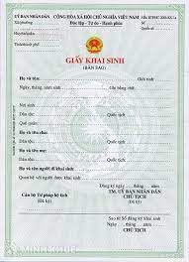
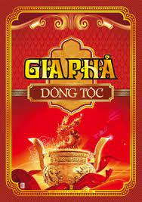
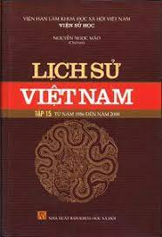
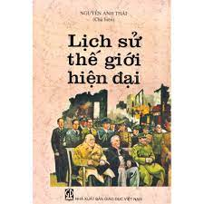
Học lịch sử cung cấp cho em những tri thức gì?
Học lịch sử để biết được cội nguồn của tổ tiên quê hương đất nước, hiểu được ông cha ta đã phải lao động sáng tạo đấu tranh để có đất nước ngày nay và lịch sử của nhân loại

Slide 4

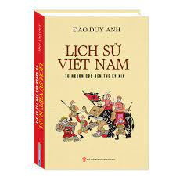
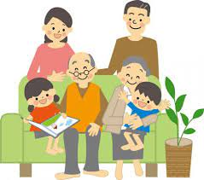
Lịch sử là những gì đã qua không thể thay đổi được nên không cần thiết phải học môn lịch sử? Em có đồng ý với ý kiến đó không? Vì sao
Lịch sử đã qua không thể thay đổi được nên cần biết để rút ra những bài học kinh nghiệm cho hiện tại và tương lai.

Slide 5

Em hiểu thế nào về từ gốc tích trong câu thơ của Chủ tịch Hồ Chí Minh? Nêu ý nghĩa của câu thơ?
“Dân ta phải biết sử ta
Cho tường gốc tích nước nhà Việt Nam”
( Lịch sử nước ta, Hồ Chí Minh)
- Gốc tích: Lịch sử hình thành buổi đầu của nước Việt Nam
- Ý Nghĩa: Người Việt Nam phải biết Lich sử của đất nước Việt Nam, như vậy mới biết được nguồn gốc, cội nguồn của dân tộc

Slide 6
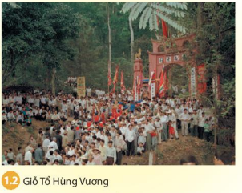
Vì sao ngày giỗ Tổ Hùng Vương được xem như một ngày lễ lớn của dân tộc Việt Nam?
- Vì để tưởng nhớ các vị vua Hùng đã có công dựng nước

Slide 7

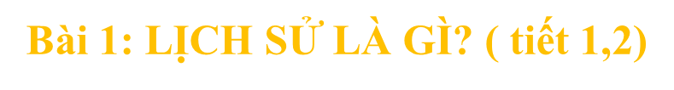
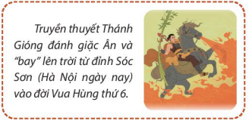
III. Khám phá quá khứ từ các nguồn tư liệu
Thế nào là tư liệu truyền miệng? Ý nghĩa?
Là những câu chuyện dân gian: truyền thuyết, thần thoại, cổ tích… được kể từ đời này sang đời khác.
Ý nghĩa: góp phần phản ánh hiện thực lịch sử

Slide 8
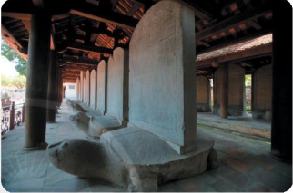
Thế nào là tư liệu chữ viết ? Ý nghĩa?
Bia Tiến sĩ tại Văn Miếu Quốc Tử Giám – Hà Nội
Các bản chữ khắc trên xương, mai rùa, vỏ cây, đá, viết tay hoặc ghi trên giấy.
Ý nghĩa: Tương đối đầy đủ về đời sống của con người. Tuy nhiên mang ý thức chủ quan của tác giả

Slide 9
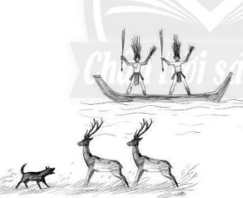
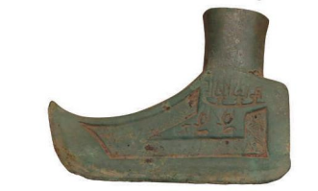
Thế nào là tư liệu hiện vật? Ý nghĩa?
Rìu gót vuông trang trí cảnh chó săn hươu- công cụ lao động của người Việt cổ
Là những dấu tích vật chất của con người thời xưa còn được giữ trong lòng đất, hay trên mặt đất: các công trình kiến trúc, các tác phẩm nghệ thuật, đồ gốm,…
Ý nghĩa: giúp chúng ta tìm hiểu và dựng lại lịch sử đồng thời kiểm chứng các loại tư liệu chữ viết

Slide 10
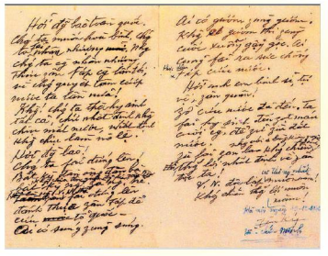
Thế nào là tư liệu gốc? Ý nghĩa
Bản thảo Lời kêu gọi toàn quốc kháng chiến của Chủ tịch Hồ Chí Minh ngày 19/12/1946
Là loại tư liệu liên quan trực tiếp tới sự kiện lịch sử, ra đời vào thời điểm liên quan đến sự kiện, phản ánh sự kiện lịch sử đó
Ý nghĩa: Đây là nguồn tư liệu đáng tin cậy nhất

Slide 11

Tại sao tư liệu gốc lại có giá trị lịch sử xác thực nhất? Ví dụ?
Bản thảo Lời kêu gọi toàn quốc kháng chiến của Chủ tịch Hồ Chí Minh ngày 19/12/1946
Vì nó liên quan trực tiếp đến sự kiện lịch sử, ra đời vào thời điểm xảy ra sự kiện đó
Ví dụ: Bản thảo Lời kêu gọi Toàn quốc kháng chiến của Chủ tịch Hồ Chí Minh ngày 19/12/1946 là minh chứng cho sự kiện Bác Hồ kêu gọi toàn quốc đứng lên kháng chiến

Slide 12
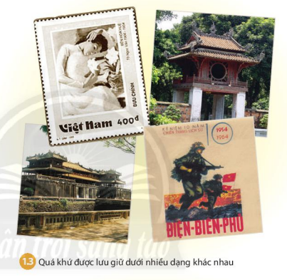
Ý nghĩa chung của các nguồn tư liệu ?
- Quá khứ đã qua và không thể quay lại, chỉ còn nguồn sử liệu chứa đựng dấu vết của người xưa là ở lại với chúng ta. Tư liệu như những mảnh ghép để nhà Sử học ghép lên thành những bức tranh lịch sử
Notes:
Ấu

Slide 13
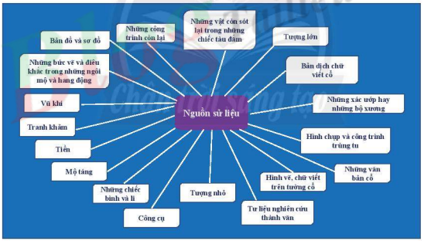
SƠ ĐỒ TƯ DUY NGUỒN SỬ LIỆU

Slide 14
Luyện tập- Vận dụng
Câu 1:
“Dân ta phải biết sử ta
Cho tường gốc tích nước nhà Việt Nam”
Câu thơ trên của ai?
A. Phạm Văn Đồng
B. Võ Nguyên Giáp
C. Hồ Chí Minh
Đáp án C.

Slide 15
Câu 2: Ý nào dưới đây không phản ánh đúng ý nghĩa của việc học lịch sử?
A. Học lịch sử để biết được cội nguồn của bản thân, gia đình, dòng họ, dân tộc
B. Học lịch sử để biết được quá trình tiến hóa của muôn loài
C. Học lịch sử để đúc kết được những bài học kinh nghiệm của quá khứ phục vụ cho hiện tại và xây dựng tương lai
Đáp án B

Slide 16

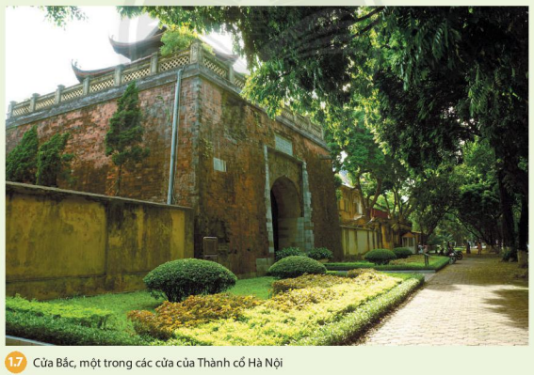
Câu 3: Một công trình kiến trúc cổ nằm trên phố Phan Đình Phùng, Hà Nội. Trên tường vẫn còn nguyên dấu vết đạn pháo của thực dân Pháp khi đánh chiếm thành Hà Nội năm 1882. Có ý kiến cho rằng nên trùng tu lại mặt thành, xóa đi những vết đạn pháo đó. Em có đồng ý với ý kiến đó không? Tại sao?

Slide 17


Em không đồng ý với ý kiến đó
Việc trùng tu lại kiến trúc là một điều tốt nhưng xóa những vết đạn đó là không nên
Những dấu vết đó là minh chứng hung hồn cho lịch sử chiến đấu kiên cường của dân tộc, xóa bỏ nó cũng giống như chúng ta đang xóa bỏ lịch sử của dân tộc
- Những vết đạn đó là một phần của lịch sử, là nguồn sử liệu nên cần được giữ gìn và tôn trọng

Slide 18
NỘI DUNG BÀI HỌC
Bài 1: LỊCH SỬ LÀ GÌ? ( tiết 2)
II. Vì sao phải học lịch sử?
- Học lịch sử để biết được cội nguồn của tổ tiên, quê hương, đất nước, hiểu được ông cha ta đã phải lao động, sáng tạo, đấu tranh như thế nào để có được đất nước như ngày nay.
- Học lịch sử để đúc kết những bài học kinh nghiêm của quá khứ nhằm phục vụ cho hiện tại và tương lai.
III. Khám phá quá khứ từ các nguồn sử liệu
+ Tư liệu truyền miệng (các chuyện dân gian).
+ Tư liệu chữ viết (các văn bản viết).
+ Tư liệu hiện vật (những di tích, di vật, cổ vật người xưa để lại).
+ Tư liệu gốc: tư liệu liên quan trực tiếp tới sự kiện lịch sử, ra đời vào thời điểm liên quan đến sự kiện

Slide 19

DẶN DÒ
Ghi nội dung bài học vào tập, học thuộc phần II
Đọc trước bài số 2: Thời gian trong lịch sử
Em hãy tìm hiểu các ngày : giỗ tổ Hùng Vương, ngày Quốc Khánh, tết Nguyên đán, ngày Giải phóng miền Nam thống nhất đất nước được tính theo loại lịch nào?

Slide 20
CẢM ƠN CÁC EM!
CHÚC CÁC EM HỌC TỐT!

